Slide 1
1 группа:
Жилища славян

Slide 2
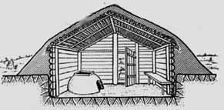
Жилища строили из тонких стволов деревьев – жердей, очищенных от веток и коры. Из жердей сделана и крыша, покрытая толстым слоем соломы. Пол на метр углублен в землю.
Угол жилища занимала сложенная из камня печь.

